Slide 1


Türkiye Afet Müdahale Planı (TAMP)
Afet ve Acil Durum Yönetimi Başkanlığı

Slide 2
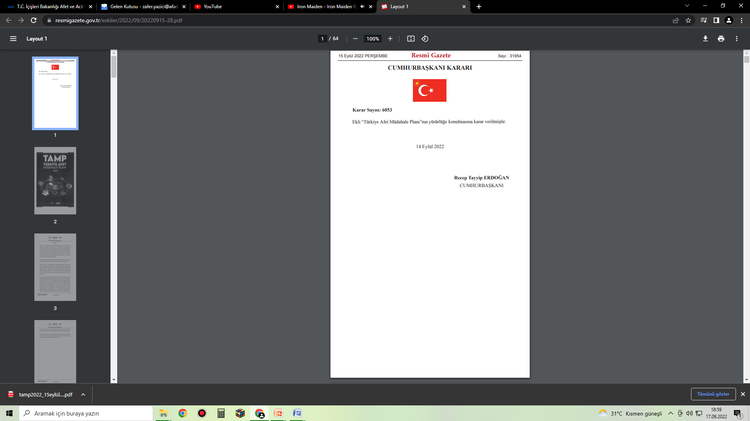

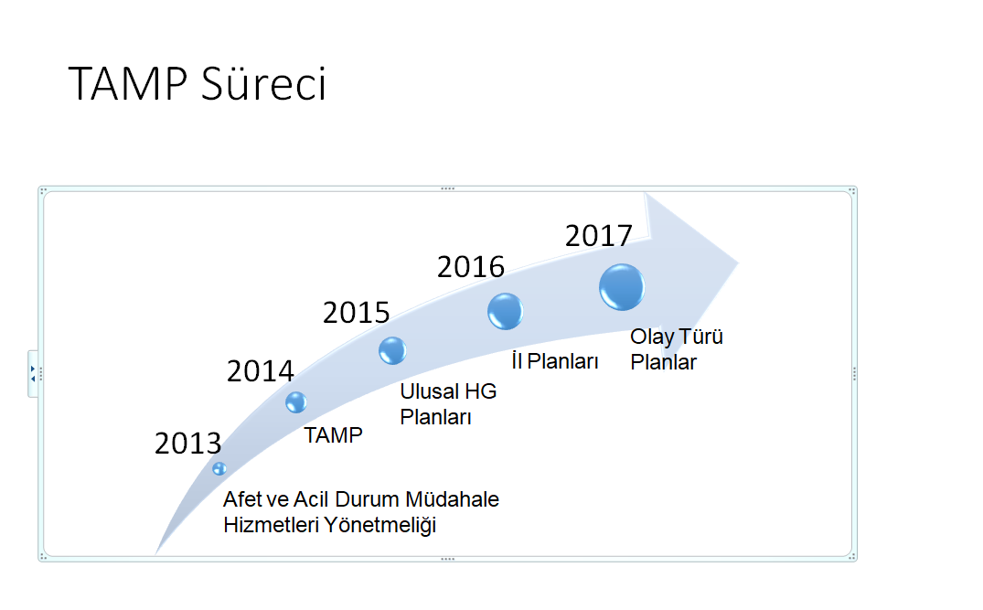
Türkiye Afet Müdahale Planı (TAMP)
Afet ve Acil Durum Müdahale Hizmetleri Yönetmeliği
24 Şubat 2022
Afet ve Acil Durum Yönetimi Başkanlığı
Notes:
Ülkemizde yaşanan afetlerden elde edilen tecrübeler doğrultusunda afetlere etkin müdahaleyi sağlamak amacıyla 2014 yılında Türkiye Afet Müdahale Planı (TAMP) hazırlanmıştır. 2011 yılındaki Van depremi ile müdahale çalışmalarında görev alacak çalışma grupları ve koordinasyon birimlerine ait rolleri ve sorumlulukların tanımlanması gerektiği, afet öncesi, sırası ve sonrasındaki müdahale planlamasının temel prensiplerini belirlenmesinin artık yapılması gerektiği ortaya çıkmıştır.
Eski Yönetmelik, 18 Aralık 2013’te resmi gazetede yayınlandı.
TAMP, 03 Ocak 2014’te resmi gazetede yayınlandı.

Slide 3
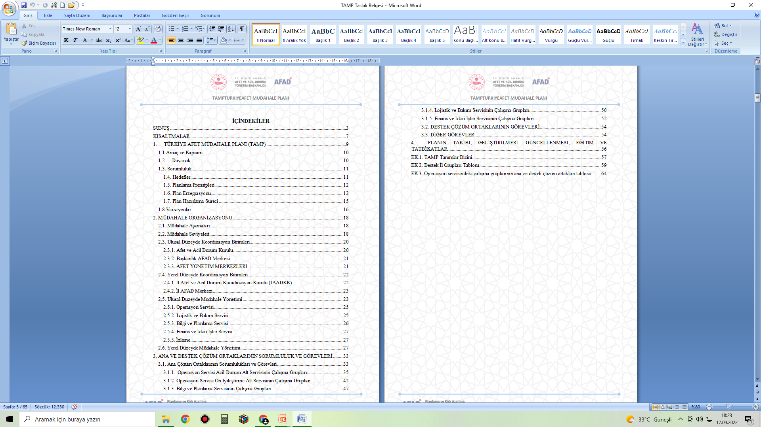
Türkiye Afet Müdahale Planı (TAMP)
Afet ve Acil Durum Yönetimi Başkanlığı
Notes:
Tampın kapsamlı olması hedeflenmiştir….yani hazırlık, müdahale ve ön iyileştirme çalışmaları içerir…..her durumu kapsayan plan, tüm kapasitenin anında harekete geçilebilmesi gayesi gütmüştür…….Plan hazırlanırken karşılaşılabilecek, dikkate alınması gereken varsayımlar düşünülmüştür…….Yeni TAMP hazırlanırken, sadece kurumlardan görüş alınmayıp il afadların ve bakanlık taşra teşkilatlarının eski Tampı uygularken sahada karşılaştıkları zorluklar toplantılar ile öğrenilmiş ve bu yönde revizeler yapılmıştır.

Slide 4
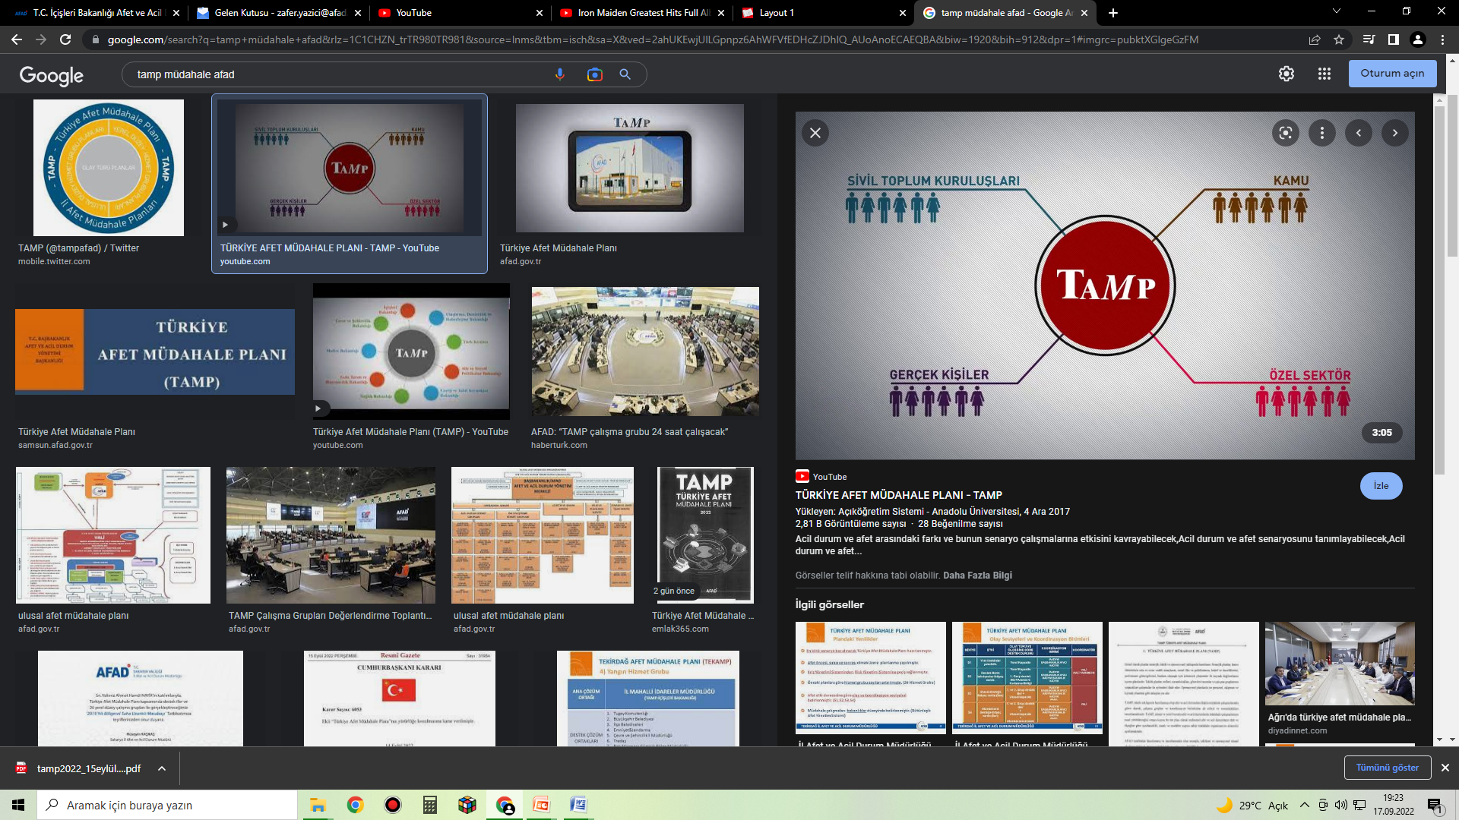
Türkiye Afet Müdahale Planı (TAMP)
TAMP’nın amacı; afet ve acil durumlara ilişkin müdahale çalışmalarında görev alacak çalışma grupları ve koordinasyon birimlerine ait rolleri ve sorumlulukları tanımlamak, afet öncesi, sırası ve sonrasındaki müdahale planlamasının temel prensiplerini belirlemektir. TAMP, ülkemizde yaşanabilecek her tür ve ölçekte, afet ve acil durumlara müdahalede görev alacak bakanlık, kurum ve kuruluşlar, özel sektör, STK’lar ve gerçek kişileri kapsar. TAMP ile entegre planlama yaklaşımı ve modüler yapısıyla afet sırasındaki operasyon risklerini en aza indirecek bir sistem kurgulanmıştır.
Afet ve Acil Durum Yönetimi Başkanlığı
Notes:
Tampın amacı, görevlerin tanımlanması ve görevlerin paylaşılmasıdır. Açıkta kalan görevleri belirlemek için…….Yetkileri tanımlamak için……İşbirliği arttırmak için (Sosyal ağ)……..Role play ile refleks yaratmak için…….Mevcut kaynakları tespit etmek için……İhtiyaçları belirlemek için……Kapasite geliştirmek için…..İş akışları ile süreçleri netleştirmek için

Slide 5
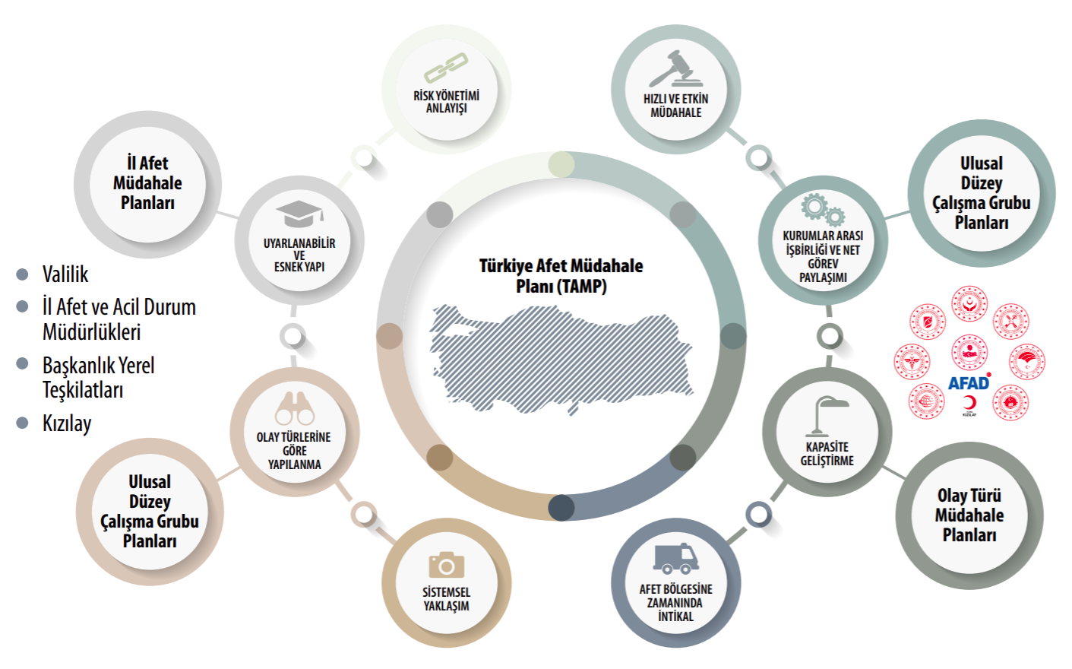
Türkiye Afet Müdahale Planı (TAMP)
Afet ve Acil Durum Yönetimi Başkanlığı
Notes:
Kullanıcıları ; Vali, Vali Yardımcıları, Kaymakamlar…….Koordinatör olan AFAD’ın üzerinde çalışma grupları var (7 tane mesela Afet Arama ve Kurtarma Grubu, Afet Barınma Grubu gibi), Bakanlıkların bir kısmı ana çözüm ortağı görevleri var……ilaveten Kızılayın var……Destek çözüm ortakları da Diğer Bakanlıklar, Belediyeler, Özel Şirketler, STK ve Gönüllüler

Slide 6
Türkiye Afet Müdahale Planı (TAMP)
2018 yılında yürürlüğe giren Cumhurbaşkanlığı Kararnameleri ile Bakanlıklar ve bağlı kuruluşlarda değişiklikler meydana gelmiştir. Bu sebeple, Afet ve Acil Durum Müdahale Hizmetleri Yönetmeliği’nin ve TAMP’nın yürürlüğe giren Cumhurbaşkanlığı kararnamelerine uyum sağlayacak ve Afet ve Acil Durum Kurulu kararlarını içerecek şekilde güncellenmesi ihtiyacı hâsıl olmuştur.
TAMP’nın dayanağı olan Afet ve Acil Durum Müdahale Hizmetleri Yönetmeliği mevzu bahis değişiklikler ve ana çözüm ortaklarının görüşleri de alınarak güncellenmiş olup 24 Şubat 2022 tarihli ve 31760 sayılı Resmi Gazete’de yayımlanarak yürürlüğe girmiştir.
Mevzuat değişiklikleri ve yayınlandığı tarih itibariyle günümüz bilgi birikimi, teknoloji ve insan yaşamındaki gelişmeler, yeni afetlerden elde edilen tecrübeler ile idarenin ve paydaşlarımızın gereksinimleri doğrultusunda TAMP’nında bu imkânı sağlayacak şekilde düzenlemeler yapılmış, 15 Eylül 2022 Tarih ve 31954 Sayılı Resmi Gazetede yayımlanarak yürürlüğe girmiştir.
Afet ve Acil Durum Yönetimi Başkanlığı
Notes:
YAPILAN DEĞİŞİKLİKLER
Hizmet Grubu kavramı Afet Grubu olarak değiştirilmiştir, Afet İletişim Grubu oluşturulmuştur, Kaynak Yönetimi grubu, Satınalma ve Kiralama grubu ile Muhasebe, Bütçe ve Mali Raporlama çalışma grupları birleştirilerek Afet Finans ve Kaynak Yönetimi Grubu oluşturulmuştur, Arama Kurtarma ve KBRN grupları birleştirilerek Afet Arama Kurtarma Grubu oluşturulmuştur, Çalışma Grupları Lojistiği çalışma grubu görevleri Afet Beslenme Grubu ile Afet Barınma Grubuna verilmiştir, Afet ve Acil Durum Yüksek Kurulu ile Afet ve Acil Durum Koordinasyon Kurulu Afet ve Acil Durum Kurulu olarak değiştirilmiştir, Başkanlık Afet ve Acil Durum Yönetim Merkezinin adı Başkanlık AFAD Merkezi olarak değiştirilmiştir, İl Afet ve Acil Durum Yönetim Merkezinin adı İl AFAD Merkezi olarak değiştirilmiştir, Bakanlıklarda bulunan Afet Acil Durum Yönetim Merkezlerinin adı Bakanlık Afet Yönetim Merkezi olarak değiştirilmiştir,

Slide 7
Türkiye Afet Müdahale Planı (TAMP)
TAMP’nın hazırlanmasında aşağıda yer alan kanun, kararname ve planlar göz önünde bulundurulmuştur.
13/6/1958 tarihli ve 7126 sayılı Sivil Savunma Kanunu,
15/5/1959 tarihli ve 7269 sayılı 7269 sayılı Umumi Hayata Müessir Afetler Dolayısıyla Alınacak Tedbirler İle Yapılacak Yardımlara Dair Kanun,
15/7/2018 tarihli ve 30479 sayılı Resmi Gazete’de yayımlanan 4 sayılı Bakanlıklara Bağlı, İlgili, İlişkili Kurum ve Kuruluşlar ile Diğer Kurum ve Kuruluşların Teşkilatı Hakkında Cumhurbaşkanlığı Kararnamesi’nin 522 nci maddesinin birinci fırkasının (ı) bendi,
19/2/2011 tarihli 27851 sayılı Resmi Gazete’de yayımlanan Afet ve Acil Durum Yönetim Merkezleri Yönetmeliği,
24/2/2022 tarihli ve 31760 sayılı Resmî Gazete’de yayımlanan Afet ve Acil Durum Müdahale Hizmetleri Yönetmeliği,
1/10/2020 tarihli ve 31261 sayılı Resmî Gazete’de yayımlanan Kimyasal, Biyolojik, Radyolojik, Nükleer Tehdit ve Tehlikelere Dair Görev Yönetmeliği,
18/8/2011 tarihli ve 28029 sayılı Resmi Gazete’de yayımlanan Ulusal Deprem Stratejisi Eylem Planı (UDSEP).
Afet ve Acil Durum Yönetimi Başkanlığı

Slide 8
Türkiye Afet Müdahale Planı (TAMP)
Afet ve acil durum hizmetlerinin koordinasyonundan, afet ve acil durumlara yönelik eğitim politikalarının oluşturulmasından ve bu konularda mevzuat düzenlemeleri yapılmasından AFAD sorumludur.
Ulusal düzey çalışma grubu planlarının hazırlanması ve uygulanmasından çalışma grubundan sorumlu ana çözüm ortağı olan bakanlık, kurum ve kuruluşlar asli sorumlu olmakla birlikte, çalışma grubu planlarında görevlendirilen destek çözüm ortağı bakanlık, kurum ve kuruluşlar, özel sektör, STK’lar ve gerçek kişiler de ayrı ayrı sorumludur.
Bakanlık, kurum ve kuruluşlarda planların hazırlanması ve uygulanmasından; en üst yöneticiler, il afet müdahale planlarının hazırlanması ve uygulanmasından; valiler, özel kuruluşlarda ise işveren veya yetkili temsil organları sorumludur.
Afet ve Acil Durum Yönetimi Başkanlığı
Notes:
Afet ve acil durum hizmetlerinin koordinasyonundan, afet ve acil durumlara yönelik eğitim politikalarının oluşturulmasından ve bu konularda mevzuat düzenlemeleri yapılmasından AFAD sorumludur.
Ulusal düzey çalışma grubu planlarının hazırlanması ve uygulanmasından çalışma grubundan sorumlu ana çözüm ortağı olan bakanlık, kurum ve kuruluşlar asli sorumlu olmakla birlikte, çalışma grubu planlarında görevlendirilen destek çözüm ortağı bakanlık, kurum ve kuruluşlar, özel sektör, STK’lar ve gerçek kişiler de ayrı ayrı sorumludur.
Bakanlık, kurum ve kuruluşlarda planların hazırlanması ve uygulanmasından; en üst yöneticiler, il afet müdahale planlarının hazırlanması ve uygulanmasından; valiler, özel kuruluşlarda ise işveren veya yetkili temsil organları sorumludur.

Slide 9
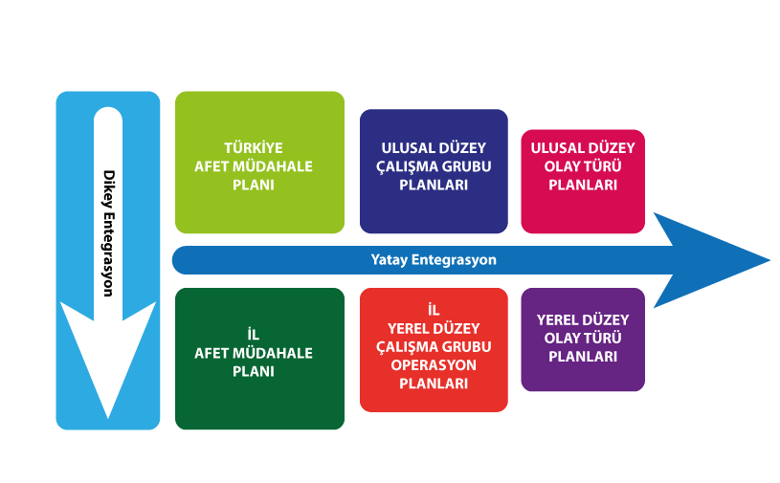
Türkiye Afet Müdahale Planı (TAMP)
Bakanlık, kurum, kuruluş ve valilikler planlama süreçlerini dikkate alarak plan hazırlıklarını yapar.
Afet ve Acil Durum Yönetimi Başkanlığı

Slide 10
Türkiye Afet Müdahale Planı (TAMP)
Ulusal Düzeyde Müdahale Yönetiminde; asgari hiyerarşi, azami etkinlik, olay türü ve boyutuna göre modüler yapıya sahip müdahale organizasyonunda, operasyon servisi, bilgi ve planlama servisi, lojistik ve bakım servisi, finans ve idari işler servisi olmak üzere dört servis “Ulusal Afet Müdahale Organizasyon Şemasında” belirtildiği şekilde kurulur. Müdahale seviyesi 3 veya 4 olarak ilan edildiğinde Başkanlık AFAD Merkezinde faaliyet gösterecek servisleri yönetmek üzere AFAD Daire Başkanları görevlendirilir.
Afet ve Acil Durum Yönetimi Başkanlığı
Notes:
Ulusal Düzeyde Müdahale Yönetiminde; asgari hiyerarşi, azami etkinlik, olay türü ve boyutuna göre modüler yapıya sahip müdahale organizasyonunda, operasyon servisi, bilgi ve planlama servisi, lojistik ve bakım servisi, finans ve idari işler servisi olmak üzere dört servis “Ulusal Afet Müdahale Organizasyon Şemasında” belirtildiği şekilde kurulur. Müdahale seviyesi 3 veya 4 olarak ilan edildiğinde Başkanlık AFAD Merkezinde faaliyet gösterecek servisleri yönetmek üzere AFAD Daire Başkanları görevlendirilir.

Slide 11
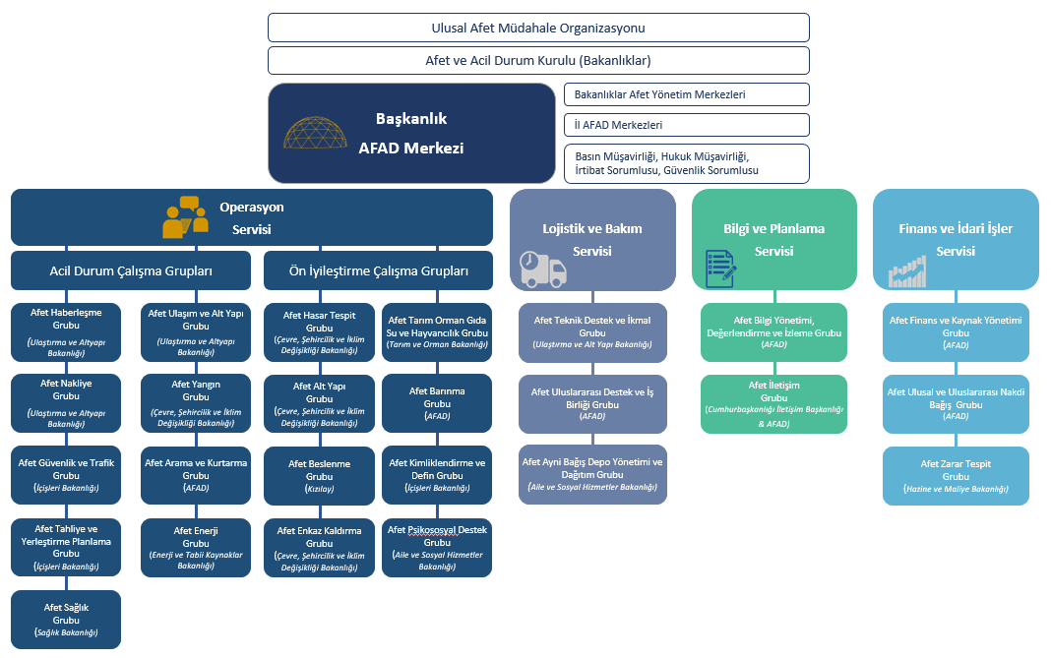
Türkiye Afet Müdahale Planı (TAMP)
  Bazı afet gruplarının birleştirilmesi ve yeni afet gruplarının oluşturulması (afet iletişim grubu) kararları alınmıştır.
  Bir önceki Planda, Yerelde 26, Ulusalda 28 çalışma grubu varken; Yeni TAMP Planı; yerelde 23, ulusalda 25 afet grubundan oluşmaktadır
Afet ve Acil Durum Yönetimi Başkanlığı
Notes:
ULUSAL DÜZEY PLANIN AMACI
Türkiye Cumhuriyeti sınırları içerisinde, afet ve acil durumlara ilişkin müdahale çalışmalarında görev alacak, çalışma ekiplerinden sorumlu birimler ve uygulayıcı kamu kurum ve kuruluşlarının sorumluluklarını tanımlamak, afet ve acil durum öncesi, sırası ve sonrasına yönelik müdahale hizmetlerinin esaslarını belirlemektir. Ulusal Düzey Plan Afadın hazırladığı şablona göre hazırlanır ve Ana çözüm ortağı olan Kurumun Bakanı tarafından imzalanarak yürürlüğe girer. AYDES karar destek sistemine girilir.
Ulusal düzeyde koordinasyon birimi olarak, Afet ve Acil Durum Kurulu, Başkanlık AFAD Merkezi, Bakanlık Afet Yönetim Merkezleri, İAADKK ve İl AFAD Merkezleri görev yaparlar.
1.Afet ve Acil Durum Kurulu
Yaşanabilecek afet ve acil durumlara yönelik risk faktörlerini belirleyerek öncesinde yapılması gereken koruyucu ve önleyici faaliyetler ile afet ve acil durum sonrasında yapılması gereken çalışmalar hakkında öneriler sunar ve kurumlara rehberlik yapar, afet ve acil durumlara ilişkin politika ve öncelik tekliflerini belirler.
Afet ve acil durum hallerinde bilgileri değerlendirir, alınacak önlemleri belirler, uygulanmasını sağlar ve denetler, kurum ve kuruluşlar ile sivil toplum kuruluşları arasındaki koordinasyonu sağlar. Yurt içi ve yurt dışı kaynaklarla, Başkanlık AFAD Merkezinden gelen bilgi ve önerileri değerlendirir. Konu ile ilgili politik direktif esaslarını belirler ve gerekli kararları alır.

Slide 12
Türkiye Afet Müdahale Planı (TAMP)
ULUSAL DÜZEYDE KOORDİNASYON BİRİMLERİ
Ulusal düzeyde koordinasyon birimi olarak, Afet ve Acil Durum Kurulu, Başkanlık AFAD Merkezi, Bakanlık Afet Yönetim Merkezleri, İAADKK ve İl AFAD Merkezleri görev yaparlar.
1.Afet ve Acil Durum Kurulu
Yaşanabilecek afet ve acil durumlara yönelik risk faktörlerini belirleyerek öncesinde yapılması gereken koruyucu ve önleyici faaliyetler ile afet ve acil durum sonrasında yapılması gereken çalışmalar hakkında öneriler sunar ve kurumlara rehberlik yapar, afet ve acil durumlara ilişkin politika ve öncelik tekliflerini belirler.
Afet ve acil durum hallerinde bilgileri değerlendirir, alınacak önlemleri belirler, uygulanmasını sağlar ve denetler, kurum ve kuruluşlar ile sivil toplum kuruluşları arasındaki koordinasyonu sağlar. Yurt içi ve yurt dışı kaynaklarla, Başkanlık AFAD Merkezinden gelen bilgi ve önerileri değerlendirir. Konu ile ilgili politik direktif esaslarını belirler ve gerekli kararları alır.
Afet ve Acil Durum Yönetimi Başkanlığı
Notes:
Anlattığımızı ekran olarak da hazırlamışız……

Slide 13
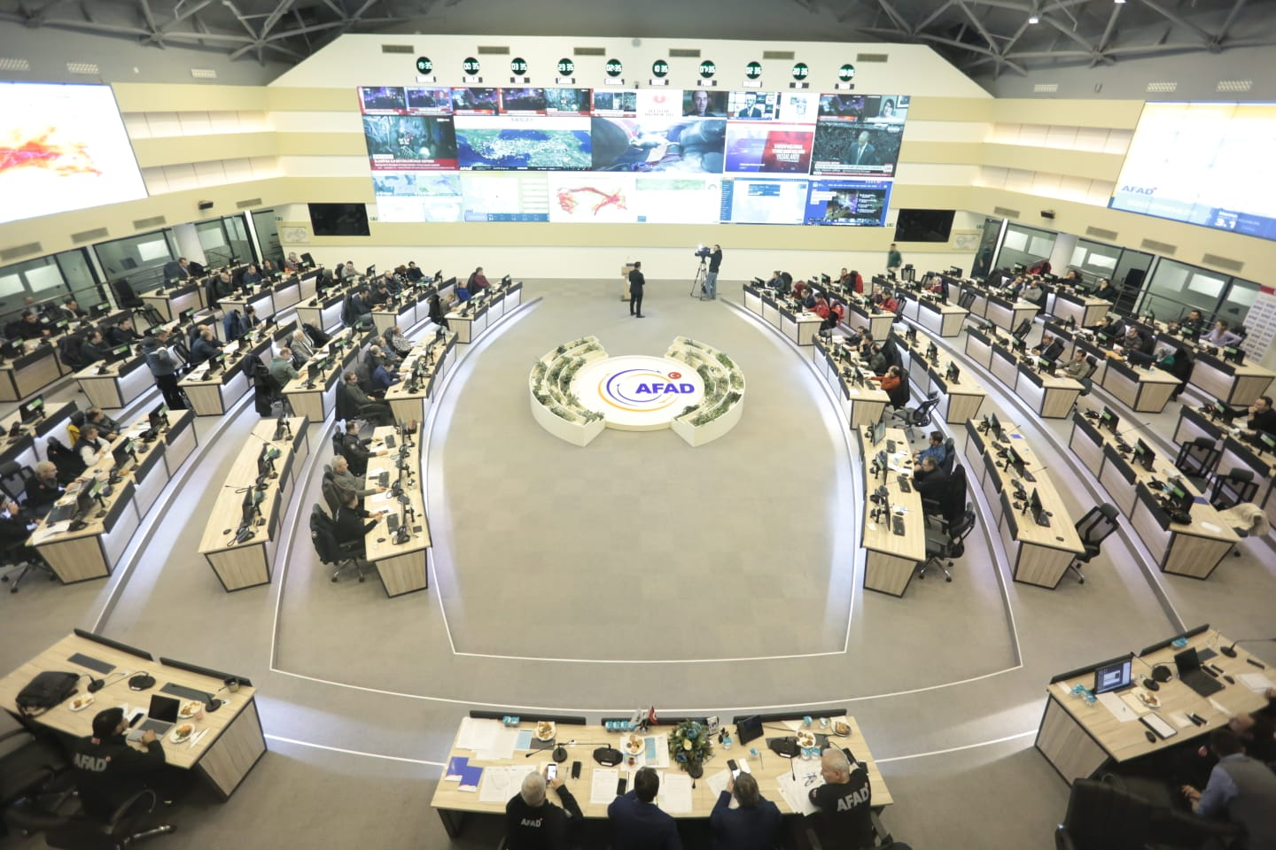
Türkiye Afet Müdahale Planı (TAMP)
2. Başkanlık Afad Merkezi
Afet ve acil durumlar ile AFAD’dan sorumlu Bakan tarafından acil durum veya afet olarak değerlendirilen diğer olay ve durumlarda; ulusal düzeyde etkin müdahale ve koordinasyonu sağlamak üzere, AFAD’dan sorumlu Bakan veya yetkilendireceği Bakan Yardımcısının başkanlığında, Afet ve Acil Durum Müdahale Hizmetleri Yönetmeliğinde ana çözüm ortağı olarak yer alan bakanlıklarda ise Bakan yardımcısı veya görevlendireceği üst yönetici, diğer kurum ve kuruluşlarda ise karar almaya yetkili olarak görevlendirilecek üst yönetici düzeyindeki temsilcilerinden oluşur.
Afet ve Acil Durum Yönetimi Başkanlığı

Slide 14
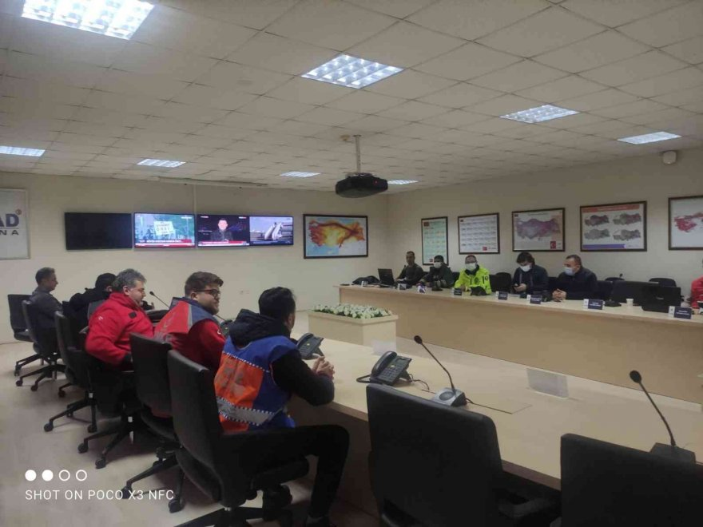
Türkiye Afet Müdahale Planı (TAMP)
3. Afet Yönetim Merkezleri
Afet yönetim merkezleri; Bakanlıklarda, Bakan Yardımcısı veya yetkilendirilecek üst yönetici başkanlığında 7/24 saat çalışma esasına göre çalıştırılır. Söz konusu merkezler; Afet ve Acil Durum Yönetim Merkezleri Yönetmeliğinde belirtilen görevleri yürütür.
Ulusal çalışma gruplarının ana çözüm ortağı bakanlık, kurum ve kuruluşların Afet Yönetim Merkezlerinin bünyesinde ilgili çalışma grubunun yönetilmesi için koordinasyon ekipleri teşkil edilir ve bir çalışma grubu yöneticisi belirlenir. Ayrıca afet bölgesine destek olmak üzere çalışma grubu tarafından saha destek ekipleri tasarlanır.
Afet ve Acil Durum Yönetimi Başkanlığı

Slide 15
Türkiye Afet Müdahale Planı (TAMP)
YEREL DÜZEYDE KOORDİNASYON BİRİMLERİ
Yerel düzeyde koordinasyon, Başkanlık AFAD Merkezi ile irtibatlı olarak vali tarafından, vali yardımcıları ve İl AFAD Merkezi ile sağlanır. Bu koordinasyon birimlerinde; basın sözcüsü, valilik hukuk sorumlusu, irtibat sorumlusu ve güvenlik sorumlusu da görev alır.
1. İl Afet ve Acil Durum Koordinasyon Kurulu (İAADKK)
İAADKK, valinin başkanlığında il afet ve acil durum müdürü, belediye başkanı, il özel idaresi genel sekreteri, garnizon komutanı, çalışma gruplarından sorumlu il yöneticileri, mülki idari amirliğince belirlenecek bir muhtar ile sivil toplum kuruluşu temsilcisi ve ihtiyaç duyulan diğer il yöneticilerinden oluşur.
2. İl AFAD Merkezi
İl AFAD Merkezi; illerde vali veya yetkilendireceği vali yardımcısının başkanlığında 7/24 saat çalışma esasına göre görev yapar ve sekretaryasını İAADM yürütür. İhtiyaç duyulan ilçelerde valilerin uygun görmesi halinde İlçe AFAD Merkezi kurulur ve ilçe müdahale planı hazırlanır.
Afet ve Acil Durum Yönetimi Başkanlığı
Notes:
İl Planlarında İlin genel durumu; coğrafi konumu, stratejik önemi, ulaşım durumu, su kaynakları, jeolojik durumu, iklim, ekonomi, yapılaşma durumu, afet tehlike ve riskleri gibi müdahale çalışmalarında önem taşıyan özellikleri rapor edilir. Afet Çalışma Grupları organizasyonu, ana ve destek çözüm ortakları ve sorumluluklar tanımlanmıştır. Aynı zamanda yardımcı birimlerin sorumlulukları ve sorumlu kişiler yer alır. Haberleşme sistemleri, intikal ve raporlama usulleri ile ilgili ayrıntılı açıklamalar bulunmaktadır. Planların güncellenmesi ve geliştirilmesi ile ilgili çalışmalar tanımlanmıştır. İl Afet Müdahale Planları’ nın onay süreçleri ile ilgili çizelgeler planda yer almaktadır.

Slide 16
Türkiye Afet Müdahale Planı (TAMP)
Başkanlık AFAD Merkezi, afet ve acil durum olayı sonrası, İl AFAD Merkezinden aldığı ilk ve tamamlayıcı bilgiler doğrultusunda yardım taleplerini olay türü ve ölçeğine göre değerlendirerek olay seviyesini belirler ve ilan eder.
BAŞKANLIK AFAD Merkezi
Bakanlık Afet Yönetim Merkezi
S1 İZLEME,DEĞERLENDİRME
S2 İZLEME,KOORDİNASYON, DENETLEME
S3 İZLEME, KOORDİNASYON, DENETLEME,YÖNETİM
S4 İZLEME,KOORDİNASYON,DENETLEME,YÖNETİM
S2 İZLEME VE KOORDİNASYON
S3 KOORDİNASYON
S4 KOORDİNASYON
İl AFAD Merkezi
S1,S2,S3,S4 KOORDİNASYON,OPERASYON
AADK
S3,S4 KOORDİNASYON
SEVİYE | ETKİ | OLAY TÜRÜ VE ÖLÇEĞİNE GÖRE DESTEK DURUMU
S1 | Yerel imkânlar yeterlidir. | İl AFAD Merkezi
S2 | Destek illerin takviyesine ihtiyaç vardır. | İl AFAD Merkezi 1. Grup destek iller
S3 | Ulusal desteğe ihtiyaç vardır. | 1. ve 2. Grup destek iller + Ulusal kapasite
S4 | Uluslararası desteğe ihtiyaç vardır. | 1. ve 2. Grup destek iller + Ulusal kapasite + Uluslararası destek
Afet ve Acil Durum Yönetimi Başkanlığı

Slide 17
Türkiye Afet Müdahale Planı (TAMP)
YEREL DÜZEY AFET MÜDAHALE ORGANİZASYONU
İL AFAD MERKEZİ
(VALİ)
OPERASYON SERVİSİ
LOJİSTİK VE BAKIM SERVİSİ
BİLGİ VE PLANLAMA SERVİSİ
FİNANS VE İDARİ İŞLER SERVİSİ
AFET FİNANS VE KAYNAK YÖNETİMİ GRUBU
AFET ZARAR TESPİT GRUBU
AFET İLETİŞİM GRUBU
AFET TEKNİK DESTEK VE İKMAL GRUBU
AFET AYNİ BAĞIŞ DEPO YÖNETİMİ VE DAĞITIM GRUBU
ACİL DURUM ÇALIŞMA GRUPLARI
ÖN İYİLEŞTİRME ÇALIŞMA GRUPLARI
AFET HABERLEŞME
GRUBU
AFET ULAŞIM ALT YAPI GRUBU
AFET YANGIN GRUBU
AFET GÜVENLİK VE TRAFİK GRUBU
AFET ARAMA VE KURTARMA GRUBU
AFET TAHLİYE VE YERLEŞTİRME PLANLAMA GRUBU
AFET ENERJİ GRUBU
AFET SAĞLIK GRUBU
AFET HASAR TESPİT
GRUBU
AFET TARIM ORMAN GIDA SU VE HAYVANCILIK GRUBU
AFET ALT YAPI
GRUBU
AFET BARINMA
GRUBU
AFET BESLENME GRUBU
AFET KİMLİKLENDİRME VE DEFİN GRUBU
AFET ENKAZ KALDIRMA GRUBU
AFET PSİKOSOSYAL DESTEK GRUBU
AFET BİLGİ YÖNETİMİ, DEĞERLENDİRME VE İZLEME GRUBU
AFAD ÇALIŞMA GRUPLARI KOORDİNATÖRLERİ
AFET NAKLİYE GRUBU
İL AFET VE ACİL DURUM KOORDİNASYON KURULU
BAŞKANLIK AFAD MERKEZİ
Afet ve Acil Durum Yönetimi Başkanlığı
Notes:
YEREL DÜZEY PLANIN AMACI : İl sınırları içerisinde afet ve acil durumlara ilişkin müdahale çalışmalarında görev alacak, kamu kurum ve kuruluşları, özel sektör ile akredite edilen sivil toplum kuruluşlarının rolleri ve sorumluluklarını tanımlamak; afet ve acil durum öncesi, sırası ve sonrasına olmak üzere müdahale HAZIRLIK – UYGULAMA esaslarını belirlemektir. İl Afet Müdahale Planları şablonu AFAD tarafından hazırlanır. Vali tarafından onaylanarak yürürlüğe girer ve İAADM tarafından karar destek sistemi AYDES’e girilir.
AFAD, afet bölgesinde valiye destek ve danışman olarak görev yapacak üst düzey bir AFAD yetkilisini ve çalışma gruplarına destek ve danışmanlık yapmak üzere de yeterli sayıda saha destek personelini görevlendirir.
Her bir servise servis koordinatörü olarak vali yardımcısı görevlendirilir. Servisler altında yer alan çalışma gruplarına işin önem ve büyüklüğüne göre bir ya da birden fazla vali yardımcısı görevlendirilebilir. Bu durum planlama aşamasında netleştirilip planlara yansıtılır.
Valiye yardımcı olmak üzere; basın sözcüsü, valilik hukuk sorumlusu, irtibat sorumlusu, güvenlik sorumlusu da çalışmalarda yer alır. Afet Uluslararası Destek ve İşbirliği Grubu ve Afet Ulusal ve Uluslararası Nakdi Bağış Grubu il düzeyinde yer almaz.
81 ilde kurulmuş olan 112 Acil Çağrı Merkezleri, İl AFAD Merkezlerinde operasyon servisi içinde yer alan Afet Haberleşme Grubu’nun çekirdeğini oluşturur. Afet Bilgi Yönetimi, Değerlendirme ve İzleme Grubu’nun destek çözüm ortağıdır.
112 Acil Çağrı Merkezleri acil haberleşmenin sağlanması için ilk harekete geçen birim özelliğine sahip olup afet anında haberleşme sisteminde kesinti meydana gelmesi halinde ilk haberleşme çalışmalarını yürütür.

Slide 18
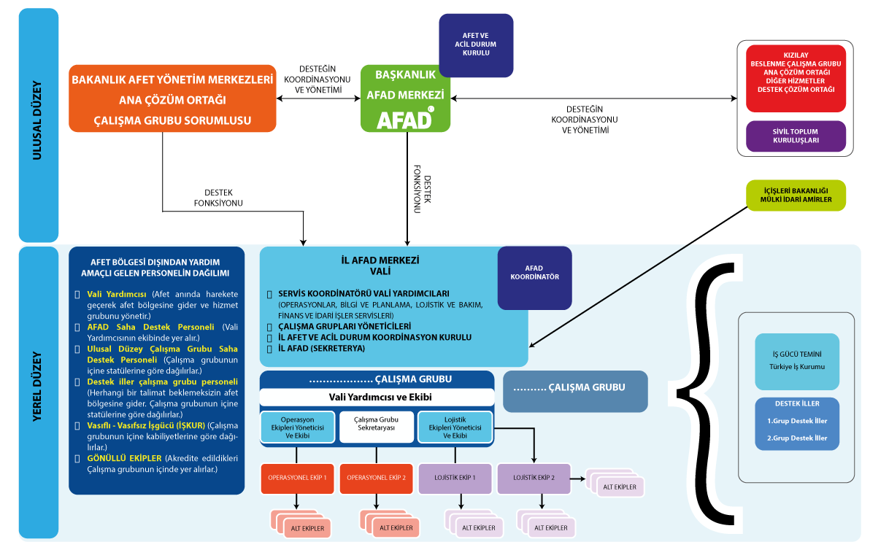
Türkiye Afet Müdahale Planı (TAMP)
ULUSAL VE YEREL MÜDAHALE YÖNETİM SİSTEMİ
Afet ve Acil Durum Yönetimi Başkanlığı
Notes:
AFAD, afet bölgesinde valiye destek ve danışman olarak görev yapacak üst düzey bir AFAD yetkilisini ve çalışma gruplarına destek ve danışmanlık yapmak üzere de yeterli sayıda saha destek personelini görevlendirir.
Her bir servise servis koordinatörü olarak vali yardımcısı görevlendirilir. Servisler altında yer alan çalışma gruplarına işin önem ve büyüklüğüne göre bir ya da birden fazla vali yardımcısı görevlendirilebilir. Bu durum planlama aşamasında netleştirilip planlara yansıtılır.
Valiye yardımcı olmak üzere; basın sözcüsü, valilik hukuk sorumlusu, irtibat sorumlusu, güvenlik sorumlusu da çalışmalarda yer alır.
81 ilde kurulmuş olan 112 Acil Çağrı Merkezleri, İl AFAD Merkezlerinde operasyon servisi içinde yer alan Afet Haberleşme Grubu’nun çekirdeğini oluşturur. Afet Bilgi Yönetimi, Değerlendirme ve İzleme Grubu’nun destek çözüm ortağıdır.
112 Acil Çağrı Merkezleri acil haberleşmenin sağlanması için ilk harekete geçen birim özelliğine sahip olup afet anında haberleşme sisteminde kesinti meydana gelmesi halinde ilk haberleşme çalışmalarını yürütür.
İl Emniyet Müdürlüğü
İl Göç İdaresi Müdürlüğü
Belediyeler
Ulaştırma Bölge Müdürlükleri
Karayolları Bölge Müdürlükleri
BTK Bölge Müdürlükleri
İl Çevre ve Şehircilik Müdürlüğü - İLBANK
İl Sağlık Müdürlüğü
İl Aile ve Sosyal Politikalar Müdürlüğü
Sosyal Yardımlaşma Vakfı
Özel Elektrik Dağıtım Şirketleri
İl Gıda Tarım ve Hayvancılık Müdürlüğü
İl Defterdarlığı
Kızılay Bölge Müdürlükleri

Slide 19
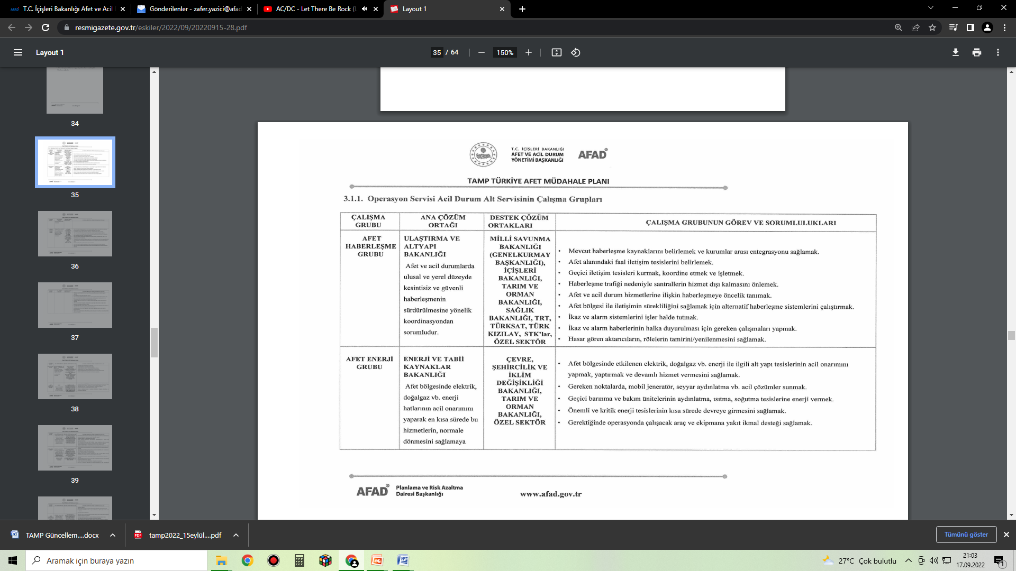
Türkiye Afet Müdahale Planı (TAMP)
Ana Çözüm Ortaklarının Sorumlulukları ve Görevleri
Kamu hizmetlerinin düzenli, süratli, etkili, verimli ve ekonomik bir şekilde yürütülebilmesi için bakanlıkların kurulduğu bilinmektedir. Afetlerde normal yaşam ve faaliyetlerin kesintiye uğraması halinde her bir bakanlığın sorumluluk alanına giren hizmetlerin yerel düzeyde yürütülmesi yine ilgili bakanlıkların taşra teşkilatları ile sağlanmalıdır. Yerel düzeyde idari yapılanması olmayan bakanlık sorumlu olduğu hizmetin yerel düzeyde yürütülmesini sağlamak için ilgili kurum / kuruluşu / özel sektör şirketini görevlendirir. Dolayısıyla afet ve acil durumlarda kesintiye uğrayan hizmetlerin kısa sürede sürdürülebilirliğinin sağlanması, bakanlıklar düzeyinde organizasyon ve koordinasyon gerektirdiğinden ulusal düzey çalışma grupları oluşturulmuş ve her hizmet için ana çözüm ortağı bakanlıklar belirlenmiştir
Afet ve Acil Durum Yönetimi Başkanlığı

Slide 20
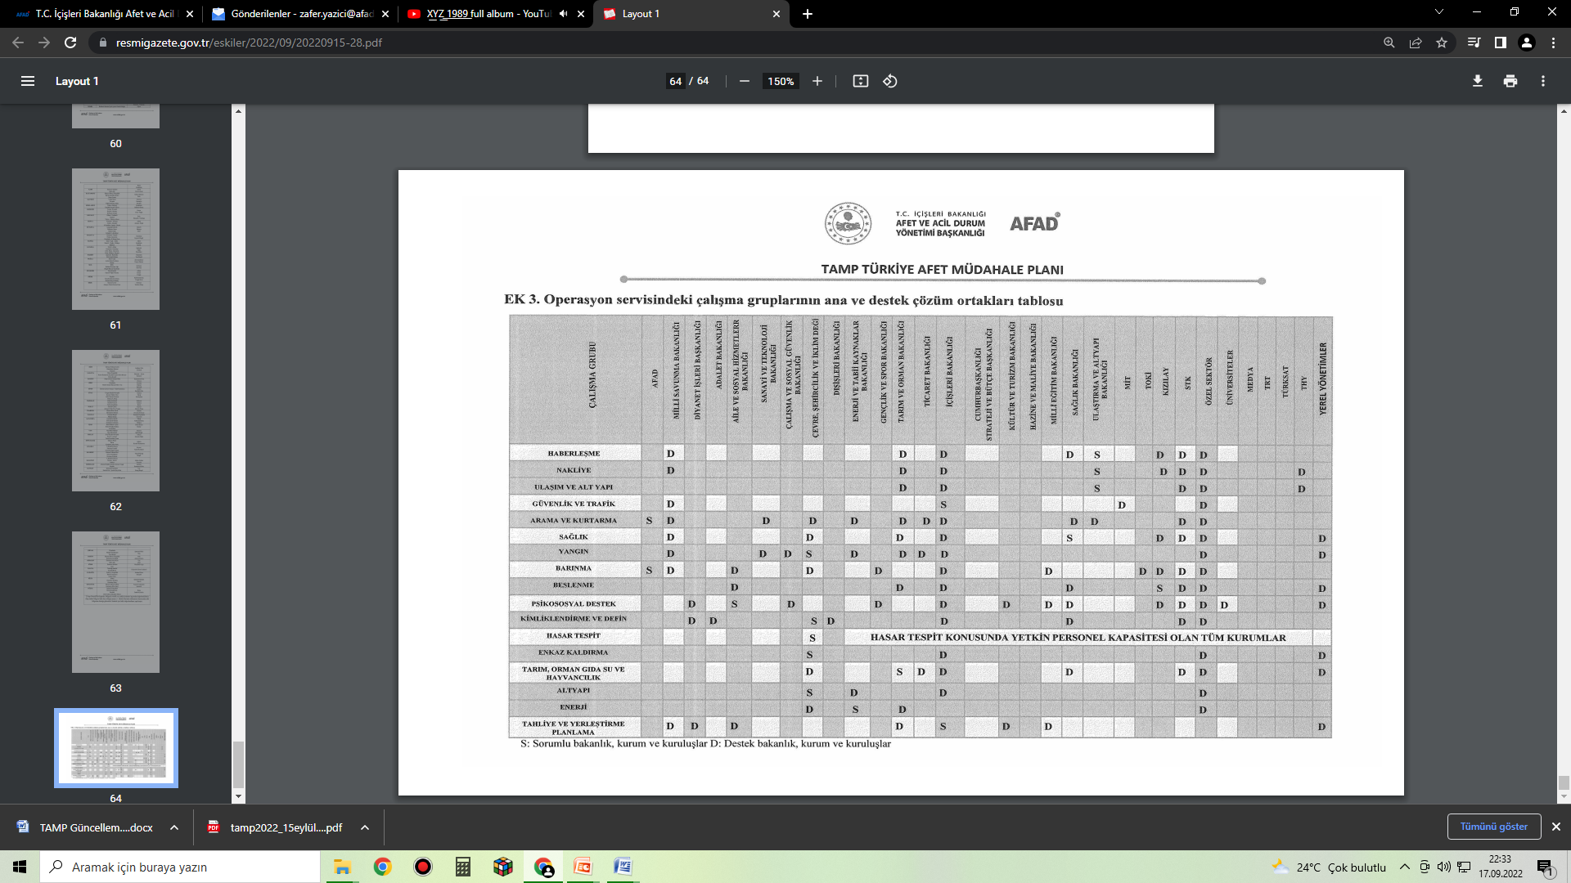
Türkiye Afet Müdahale Planı (TAMP)
Afet ve Acil Durum Yönetimi Başkanlığı
Notes:
Destek çözüm ortağı :

Slide 21
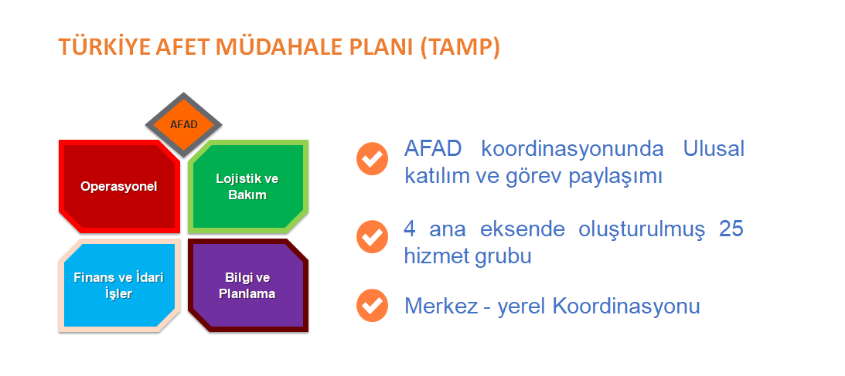
Türkiye Afet Müdahale Planı (TAMP)
Ana çözüm ortağı bakanlık, kurum ve kuruluşlar üstlendiği hizmetin ulusal düzeyde esas sorumlusu olup birlikte çalışacağı destek çözüm ortaklarının rollerini, çalışmalarını belirler. Her bir çalışma grubu sorumlusu, diğer destek çözüm ortakları ile “Ulusal Düzey Çalışma Grubu Planı”nı TAMP formatına uygun hazırlar. Planın onaylanmasına müteakip ilgili destek çözüm ortağı bakanlık, kurum ve kuruluşlara gönderilir. Afet ve acil durumlarda hazırlamış olduğu çalışma grubu planının aktivasyonunu gerçekleştirilir. Tüm çalışma grupları AFAD ile koordinasyon halinde çalışır.
Afet ve Acil Durum Yönetimi Başkanlığı
Notes:
Türkiye Afet Müdahale Planı’nın başarısı; sorumlu ve ilgili tüm paydaşlar tarafından sahiplenilmesine, ilgili kurum ve kuruluşların koordinasyon içinde çalışmasına, belirlenen eylem ve hedeflerin zamanında, planın genel prensiplerine uygun şekilde gerçekleştirilmesine bağlıdır.
İHTİYAÇ DUYULAN CİSMANİ VE RUHANİ ŞEYLER NELER ?
Planlama Kültürü
Katılımcılık
Sahiplenme
Tatbikat & Eğitim
Kamu Spotu & Bireysel ve Toplumsal Farkındalık
Uygulama & Sürdürülebilirlik
Yönetici: Haberdar –Talepkar
Yönetici: Görev paylaşımlarına hakim
TAMPIN ÖNE ÇIKAN ÖZELLİKLERİ
Bilgi Yönetimi Değerlendirme ve İzleme (Standart Raporlama)
Çalışma Grupları Lojistiği
Kamu-STK-Özel Sektör İşbirliği (Win-Win Projeler)
Modüler ve Dinamik yapı (Sürekli güncellenen)

Slide 22
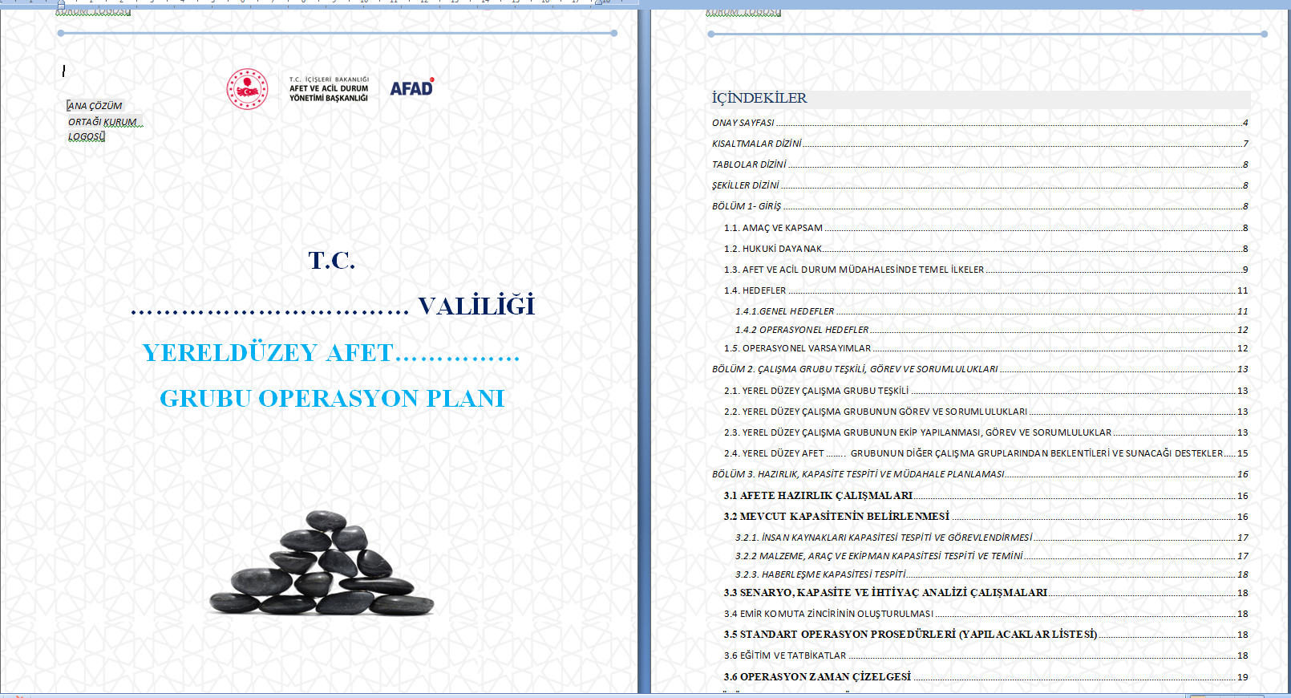
Türkiye Afet Müdahale Planı (TAMP)
Afet ve Acil Durum Yönetimi Başkanlığı
Notes:
Çalışma Gruplarının Operasyon Planları ise İl Afet Müdahale Planlarının ekidir. Onaylanmadan önce ilgili ana çözüm ortağı Bakanlık görür ve İAADKK tarafından onaylanır….İAADM tarafından ise sayısal olarak karar destek sistemimiz olan AYDES ortamına girilir.

Slide 23

Arz Ederim.
Afet ve Acil Durum Yönetimi Başkanlığı

